Slide 1
Hacia una escuela para todos y con todos
Rosa Blanco (1999) P.55-72
ALUMNAS:
Perla Hernandez ramirez
Jessica Herrera Vásquez
Karina Lopez Corpus
4° “A”

Slide 2
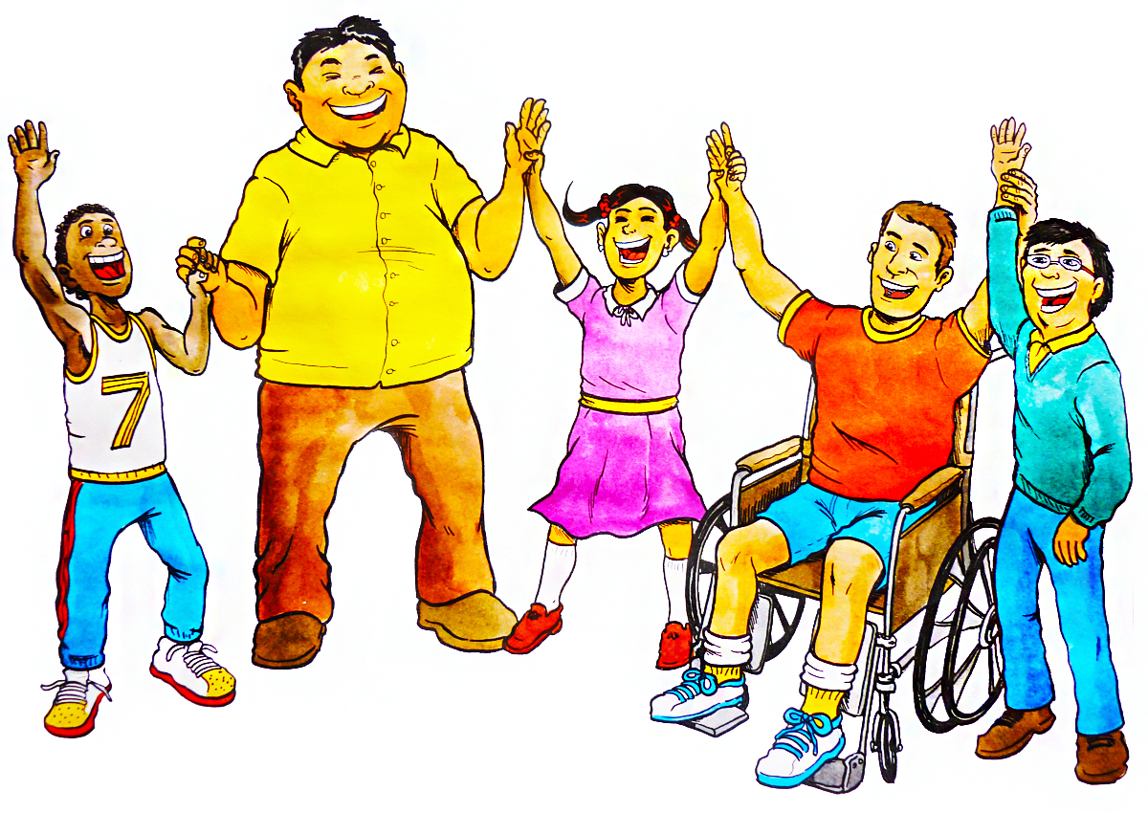
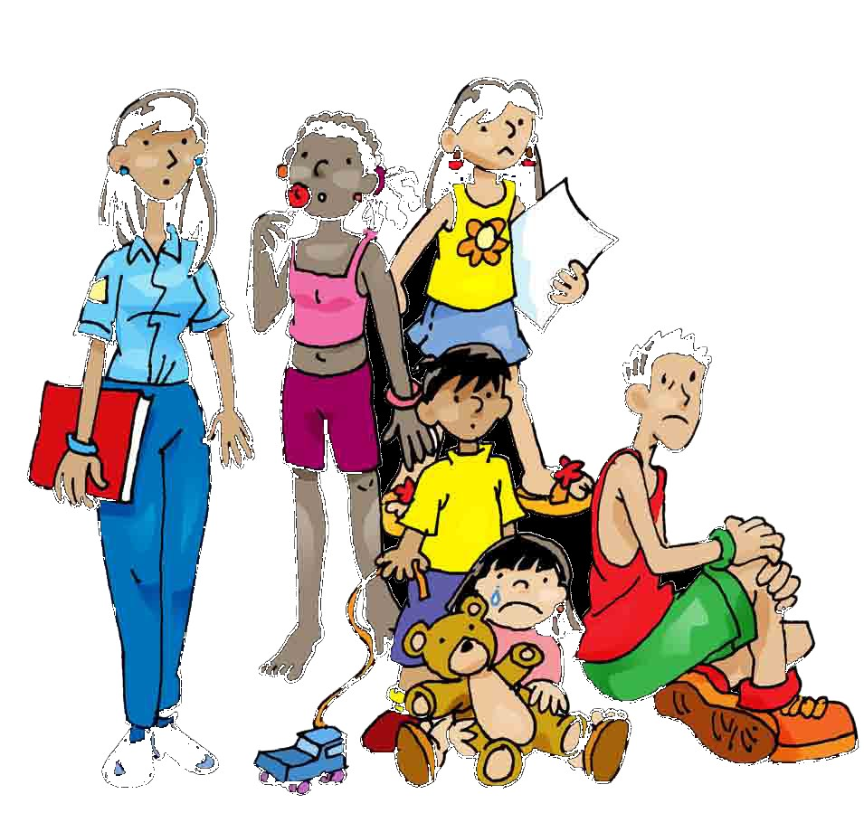
Todos sabemos muy bien que la sociedad excluye a muchas personas por diferentes motivos:
Diferencias políticas, religiosas, económicas, lingüísticas, raciales, de sexo, de capacidad, etc.
Pero lo peor de todo es que la educación en lugar de ser un instrumento para transformar la sociedad se convierte muchas veces en un instrumento reproductor de ésta, acentuando las situaciones de desventaja con las que numerosos niños llegan a la escuela.

Slide 3
La rigidez del sistema tradicional de enseñanza, la certificación de estudios, la imposición de modelos poco adecuados a la realidad de los países, la homogeneidad en los planteamientos curriculares, son fuente constante de segregación y exclusión.
Educación de calidad,: que ésta sea capaz de dar respuesta a la diversidad.

Slide 4
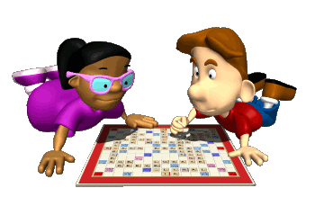
El concepto de diversidad nos remite al hecho de que todos los alumnos tienen unas necesidades educativas individuales propias y específicas para poder acceder a las experiencias de aprendizaje necesarias para su socialización.
La integración educativa debe formar parte de una estrategia general cuya meta sea alcanzar una educación de calidad para todos.

Slide 5
Integración
Integración física: Cuando se crean clases de educación especial en una escuela común pero con una organización totalmente independiente, compartiendo lugares como el patio o el comedor.
Integración social: Clases de educación especial en la escuela común compartiendo algunas actividades extraescolares.
Integración funcional: Los alumnos con necesidades educativas especiales participan a tiempo total o parcial en las actividades comunes y se incorporan como uno más en las escuelas. En esta modalidad también existen diferentes opciones: compartir sólo algunas áreas curriculares o estar todo el tiempo en el aula común.

Slide 6
La integración beneficia al conjunto del sistema educativo ya que exige una mayor competencia profesional de los profesores y proyectos educativos más amplios y diversificados que se puedan adaptar a las distintas necesidades de todos los alumnos.

Slide 7
El nuevo rol de la educación especial y de los centros de educación especial en el contexto de la integración educativa
Desaparezca la educación especial como consecuencia de la integración.
Existen algunas necesidades educativas que para ser resueltas requieren una serie de conocimientos, estrategias y recursos de carácter especializado.
Integración implica la reconversión de los centros de educación especial, pero no la eliminación de los profesionales y servicios de educación especial que habrán de realizar funciones distintas.

Slide 8
La educación especial
Conjunto de conocimientos, técnicas, recursos y ayudas que van a favorecer el desarrollo integral y el proceso educativo de aquellos alumnos que presentan dificultades de aprendizaje o de adaptación a la escuela.
Deja de ser un sistema paralelo para convertirse en un conjunto de servicios y apoyos para todos los alumnos que lo requieran, contribuyendo así a la mejora de la calidad de la enseñanza

Slide 9
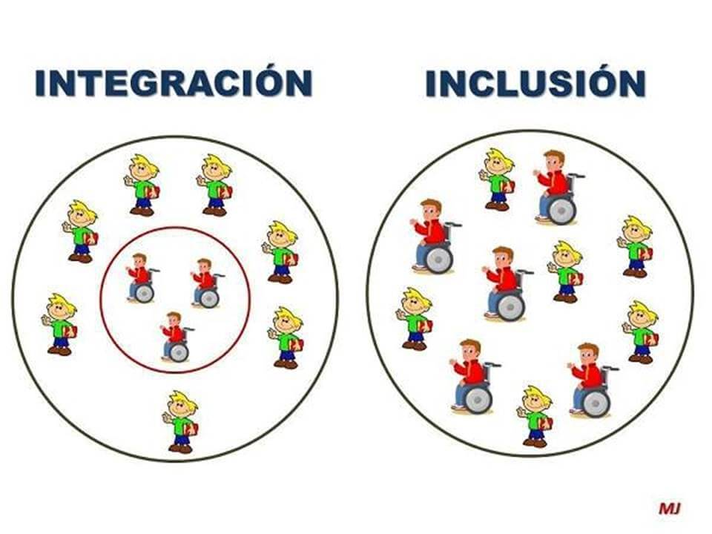
De la integración a la inclusión
Dos conceptos diferentes:
Inclusión Integración
Implica que todos los niños de una determinada comunidad aprendan juntos independientemente de sus condiciones personales, sociales o culturales
Un determinado grupo de alumnos (discapacidad) se adapta al resto de la clase, es un movimiento que surge desde la educación especial e implica la transformación de ésta.

Slide 10
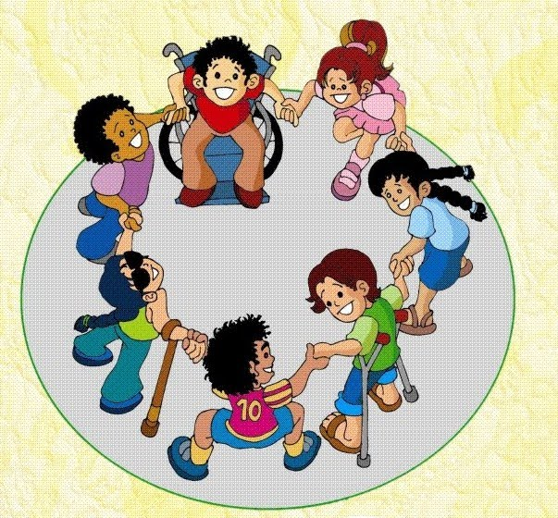
La educación inclusiva implica heterogeneidad y no en la homogeneidad.
Atención a la diversidad
Cada alumno tiene unas capacidades, intereses, motivaciones y experiencia personal única.
Una educación que valore y respete las diferencias

Slide 11
Los modelos educativos están condicionados por las distintas concepciones que existen sobre la sociedad.
3 ideologías en educación:
la liberal:la competencia entre los centros; tienden a seleccionar a aquellos con más posibilidades de éxito, y difícilmente los alumnos que viven en zonas sociales más desfavorecidas suelen tener acceso a los centros con imagen de mayor calidad
la igualitaria:la educación obligatoria debe ser común para todos los alumnos. Sin autonomía
la pluralista: comparte con la igualitaria la creencia en la educación como servicio público, existe autonomía

Slide 12
Condiciones para el desarrollo de escuelas inclusivas
Valoración de la diversidad como un elemento que enriquece el desarrollo personal y social: actitud de aceptación, respeto y valoración de las diferencias
Políticas educativas y marcos legales que promuevan la inclusión en todas las etapas educativas: El desarrollo de escuelas inclusivas sólo será posible si existen una apuesta política clara.
Currículo amplio y flexible que se pueda diversificar y adaptar a las diferencias sociales, culturales e individuales

Slide 13
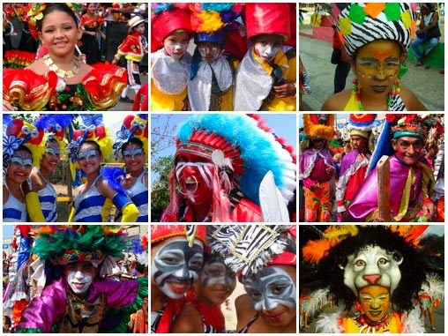
Se deben de adecuar los currículos de acuerdo a las necesidades de los alumnos ya sea que pertenezcan a una etnia o cultura para que el aprendizaje sea más significativo y funcional.
Seleccionar los contenidos más esenciales de cada área curricular.

Slide 14
Proyectos educativos y curriculares fundamentación
Facilitar un mayor grado de integración y participación de los alumnos
Prevenir la aparición o intensificación de dificultades de aprendizaje
Favorecer que las adecuaciones que puedan requerir determinados alumnos de forma individual sean menos numerosos posibles.

Slide 15
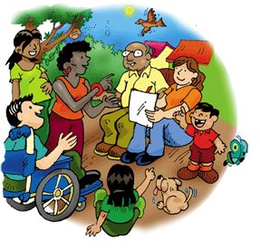
Relación de colaboración entre todos los implicados en el proceso educativo
En el trabajo colaborativo las soluciones se buscan entre los distintos implicados, realizando aportaciones desde perspectivas diferentes y que sean de ayuda para realizar un mejor trabajo.
Es también importante el trabajo de los padres de familia, ya que al incluirlos en actividades se sienten motivados y tomados en cuenta.

Slide 16
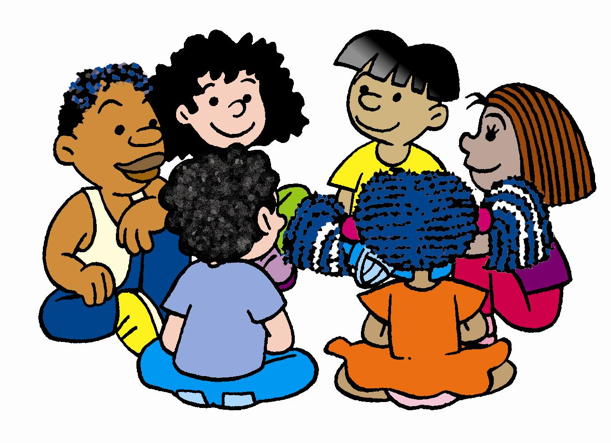
Conocer bien a los alumnos implica una intensa interacción y comunicación con ellos, una observación constante de sus procesos de aprendizaje.
Una de las estrategias es la del aprendizaje cooperativo, Es los niños no aprenden sólo del profesor sino también de sus iguales.
Favorecen:
La autoestima
Las relaciones sociales
El desarrollo personal

Slide 17
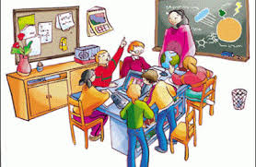
Evaluación
Desde la perspectiva de una educación inclusiva el fin de la evaluación no es clasificar o etiquetar a los alumnos, sino identificar el tipo de ayudas y recursos que precisan para facilitar su proceso de enseñanza-aprendizaje y de desarrollo personal y social.

Slide 18
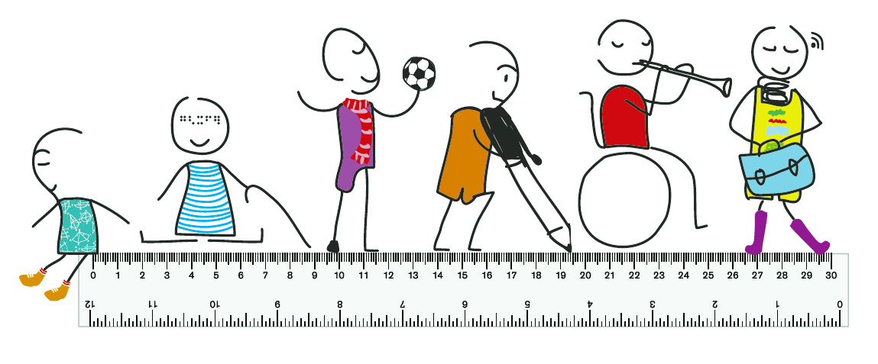
Buen clima afectivo y emocional en la escuela y el aula
El éxito en el aprendizaje está relacionado con el autoconcepto y la autoestima, aquellos alumnos que tienen un alto nivel de autoestima consiguen mejores resultados en la escuela.
Muchos pensarán que el desarrollo de Escuelas inclusivas es una utopía y están en lo cierto, pero las utopías son necesarias para lograr un mundo mejor.

